Slide 1
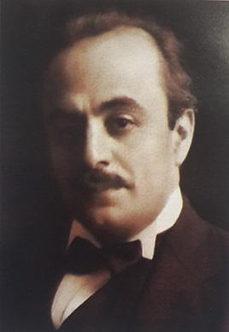
شخصيتي الأدبية
سارة شويحات

Slide 2
جبران خليل جبران
جبران خليل جبران (1883–1931) هو أديب، شاعر، رسّام، وفيلسوف لبناني–أمريكي من أبرز رموز الأدب المهجري في القرن العشرين. اشتهر بكتاباته العميقة الممزوجة بالحكمة والتصوف، كما ترك مجموعة من اللوحات الفنية المعبّرة التي تحمل الروح نفسها التي نجدها في أدبه.

Slide 3
أشهر لوحات جبران خليل جبران
جبران كان رسامًا رمزيًا، تأثر بالفن الروحي والفكر الصوفي. لوحاته غالبًا ما تمزج بين الجسد والروح والرمز الديني أو الفلسفي. من أشهر لوحاته:
«وجه النبي»
لوحة مستوحاة من كتابه النبي، تمثل وجهًا مضاءً بنور داخلي يوحي بالحكمة والسكينة.
«الملائكة والإنسان»
تجسد العلاقة بين الروح البشرية والكيان الإلهي، وتعبّر عن الصراع بين المادة والروح.
«المسيح المصلوب»
من أشهر لوحاته الدينية، يظهر فيها المسيح بشكل رمزي متجرد من الألم الجسدي، مركزًا على النور الروحي.
«الذات العليا»
تمثل البحث عن الذات الإلهية في داخل الإنسان، وهي لوحة تعبيرية ذات طابع صوفي.
«رؤيا»

Slide 4
أعأشهر قصص و كتب جبران خليل جبران
الأرواح المتمردة (1908) مجموعة من القصص الرمزية التي تنتقد التقاليد الاجتماعية والدينية الصارمة في الشرق.
الأجنحة المتكسرة (1912) رواية قصيرة تعد من أشهر أعماله بالعربية، تحكي قصة حب مأساوية بين الشاب "جبران" و"سلمى كرامة"، وتعبر عن صراعه مع القيود الاجتماعية والدينية.
دمعة وابتسامة (1914) مجموعة من المقالات والخواطر الشعرية والنثرية التي تجمع بين التأمل والحكمة.
العواصف (1920) مجموعة من المقالات الأدبية والفكرية التي تتناول موضوعات عن الحرية والروح الإنسانية.
رمل وزبد (1926) كتاب يحتوي على حكم وتأملات قصيرة، يُعد من أعمق ما كتب جبران في الفلسفة والحياة.

